Slide 1
Atelier I:
Automatisation de la préparation des chimiothérapies
Retour d’expérience et perspectives
K. Bekhtari (Montpellier); M.L.Brandely (Paris); R.Desmaris (Villejuif) ; L.Escalup (Paris) ; E.Goiffon (Clermont Ferrand); T. Guiro (San Francisco); I. Princet (Poitiers)

Slide 2

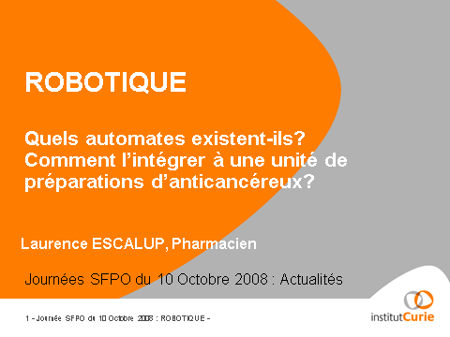

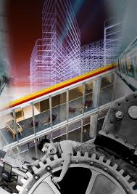
La robotisation pour la production d’anticancéreux!

Slide 3
Définitions
Un automate est un dispositif se comportant de manière automatique, c'est-à-dire sans intervention d'un humain. Ce comportement peut être figé, le système fera toujours la même chose, ou bien peut s'adapter à son environnement.
Cobotique ou robotique collaborative est une technologie qui utilise la robotique, la mécanique, l'électronique et les sciences cognitives pour assister l'homme dans ses tâches quotidiennes. La cobotique permet des gains de productivité et d'aider les opérateurs dans les tâches pénibles.

Slide 4
Application en Pharmacotechnie
Appareil conforme à notre réglementation, qui permet la préparation de médicaments parentéraux avec un minimum d’intervention humaine.
Les opérations de dilution de flacon, de prélèvements, de remplissage de seringues , de poches à perfusion sont réalisées de façon indépendante de l’intervention humaine, et sont pilotées par un logiciel.
Actuellement sur le marché, il n’existe pas d’automate qui puisse fonctionner en dehors d’une présence humaine. Il faut quelqu’un pour alimenter l’automate et valider certaines étapes.

Slide 5
Les difficultés particulières d’une préparation d’anticancéreux
Stérile
Sans contamination chimique
Le point de départ : Flacons de différentes tailles, solution, poudre, différentes dilution et solvants spécifiques, flacons multidoses
Le point final : différents contenants : poches de différentes tailles et formes , seringues, flacons, infuseurs; prête à l’emploi pour les IDEs
La précision des doses et le flux tendu des prescriptions, les pics d’activité
Les contrôles in process nécessaires

Slide 6
Pourquoi automatiser?
Sécurité patient : précision de prélèvement (5 % maxi), asepsie, contrôle en cours de fabrication, traçabilité de la préparation, étiquetage.
Sécurité personnel : pas de risque de piqûre, confinement, ergonomie, simplicité d’utilisation, travail moins répétitif
Productivité : rapidité d’exécution, gestion des erreurs
Diminution des coûts de la préparation
Adaptable aux unités de préparation existantes
Intégration au système d’information existant

Slide 7
Pour qui?
Activité à croissance importante ou à potentiel important de croissance
Sous traitance
Locaux à m² restreints
Nombre restreint de principe actif utilisés
Possible standardisation des doses prescrites
Volume de préparation

Slide 8
Déroulé de l’atelier
1ère partie :
  Présentations des expériences de chacun avec des différents équipements automatisés
  Echanges
Pause
2ème partie :
  Débats autour de 4 thèmes
Conclusion

Slide 9
Expériences pharmaceutiques de différents équipements automatisés
Elise Goiffon : Retour d’expérience d’automatisation par pompe de répartition Diana (ICU)
Laurence Escalup : Retour d’expérience de 10 ans d’automatisation PharmaHelp V1 (MDS-Frésenius)
Marie Laure Brandely : Retour d’expérience avec le robot KIRO (Grifols)
Romain Desmaris : Retour de 18 mois d’expérience avec le robot Apoteca (Loccioni)
Thierno Guiro : Expérience américaine RIVA (Arxium) pour la préparation des injectables autres qu’anticancéreux
Khedidja Bekhtari: Expérience récente de l’automate ACS (Steriline)
Isabelle Princet : Critères de choix et conséquences d’organisation Pharmoduct (Dedalus )

Slide 10
Retour de vos réponses au questionnaire

Slide 11
Vos réponses aux questions : 61 réponses.2
Une automatisation de la production nécessite- t- elle un seuil d’activité ?
  OUI 90.2% / NON 9.8%
Seuil d’activité ( nombre de préparations annuelles )
  30 000 : 63.9% / 40 000 29.5%/ 50 000 3.3% / plus de 50 000 3.3%
Automatisation de la production est-elle synonyme d’investissements importants ?
  OUI 86.9%/ NON 13.1%
Quels sont pour vous les critères les plus importants dans le choix d’un robot de production ?
  productivité 60.7%
  qualité de la préparation, 83.6%
  réduction des TMS, 52.5%
  réalisation de tous les types de préparation, 32.8%
  coût, 44.3%
  contraintes techniques d’installation, 37.7%

Slide 12
Vos réponses aux questions :
Peut-on automatiser sans modifier l’organisation de la production ?
  OUI 6.6% NON 93.4 %
Si l’organisation est modifiée à quel niveau ?
  Flux de production 65.6%
  Services de soins 0%
  Personnel 31.1%
  Prescription médicale 3.3%
La sécurisation attendue en robotisant est elle supérieure à la préparation manuelle ?
  OUI 86.9%/ NON 13.1%

Slide 13
Vos réponses aux questions :
A votre avis quel est le temps nécessaire pour la qualification d’un équipement d’automatisation ?
  1 semaine 11.5%
  1 mois 26.2%
  2 mois 36.1%
  6 mois 26.2%
Y a-t-il un « gain » en personnel pour l’installation d’un robot de production ?
  OUI 62.3%/ NON 32.7%
Et si oui vous l’estimez à combien ?
  Préparateurs : 1 65% / 2 26%/ 3 6% / >3
  Pharmaciens : 1 88% /plus d’1 6.1%/ nécessite plus de pharmacien
Pensez vous à anticiper la gestion des RHs préparateurs en amont du projet ?
              OUI 83.6%/ NON 16.4%

Slide 14
Les différentes thèmes en 2eme partie
Choix et contraintes des locaux d’installation d’un automate (20 min) : Khedidja Bekhtari, Isabelle Princet, Laurence Escalup
Qualification des équipements (20 min) et contrôles pharmaceutiques: Romain Desmaris , Marie Laure Brandely , Khedidja Bekhtari
Organisation de la production automatisée (20 min) : Elise Goiffon , Romain Desmaris , Marie Laure Brandely
Les défis RHs de la robotisation ( 20 min) : Thierno Guiro, Elise Goiffon , Laurence Escalup

Slide 15
Back up

Slide 16
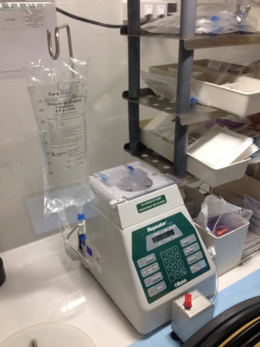
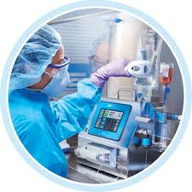
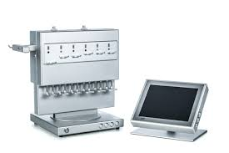
Pompes
Repeater BAXA
Diana ICU MEDICAL
MEDIMIX IMF-PROCARE
Non exhaustif

Slide 17
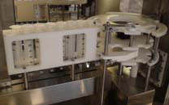
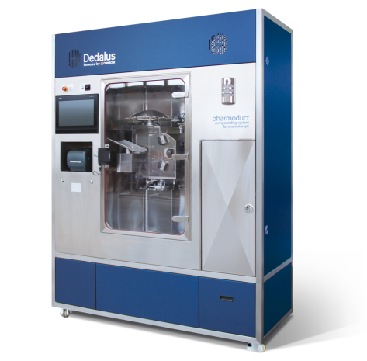
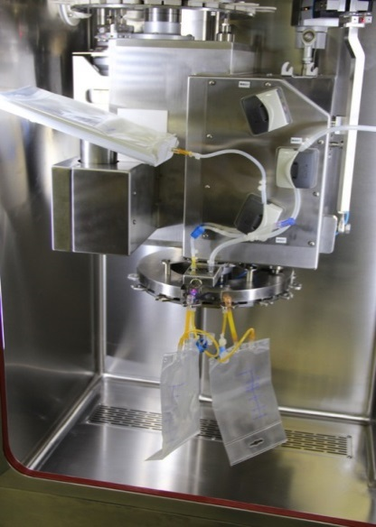
Automates 1/2
  Smartfiller ADDED PHARMA
  Pharmoduct DEDALUS
  Smart compounders
    SMARTCOMPUNDERS
Non exhaustif

Slide 18
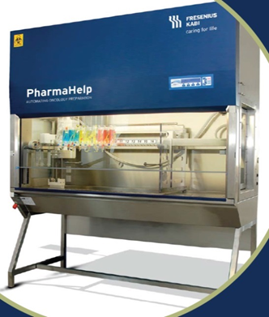
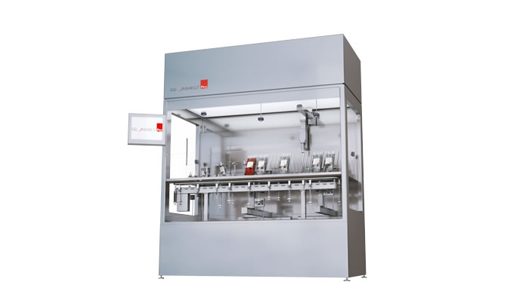
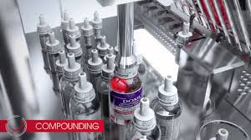
Automates 2/2
  PHARMAHELP V2
  Fresenius Kabi
  Equashield Pro :
travail en
système clos

Slide 19
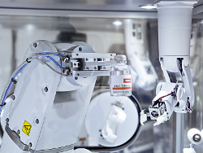
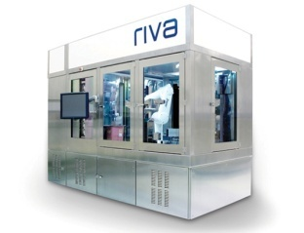
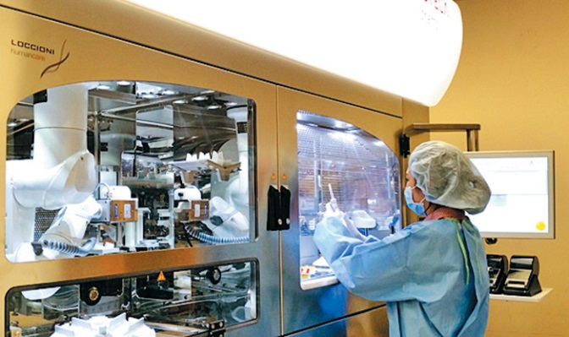
Robots 1/2
  Monobras, unité de chargement indépendante de l’enceinte de travail, hotte à flux laminaire
  IV STATION Onco Omnicell
  RIVA ARxIUM: étiquetage de la préparation
  APOTECA chemo Loccioni : perfuseur captif prémonté

Slide 20
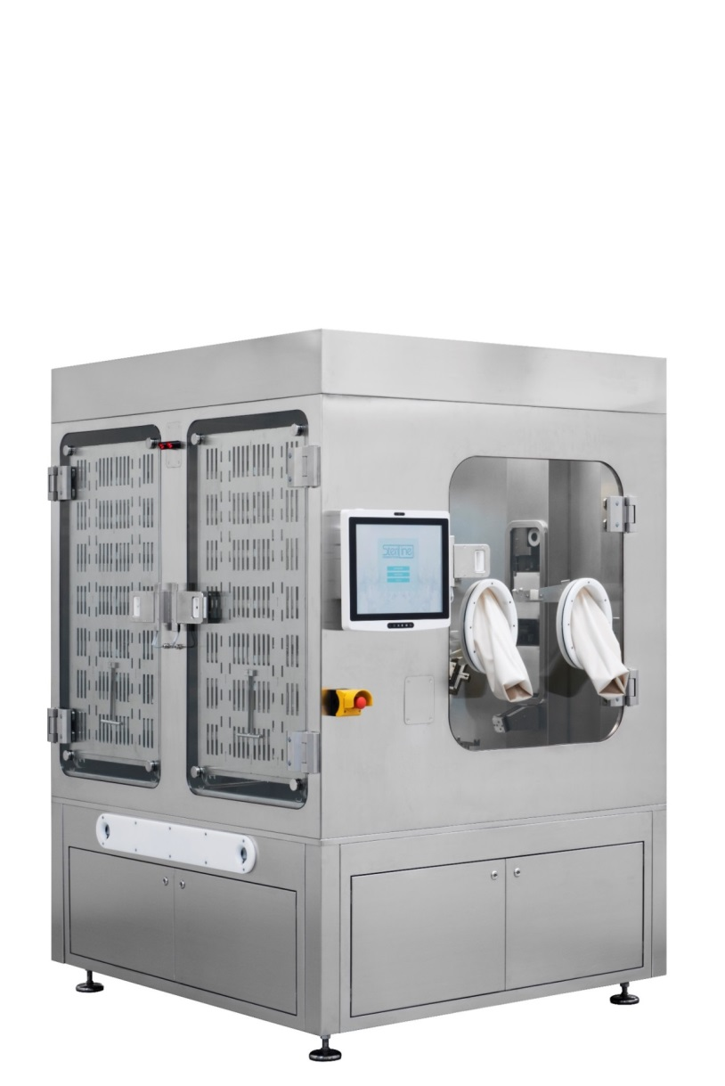
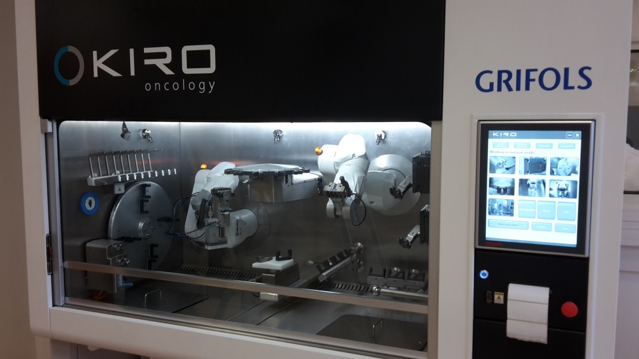
Robots 2/2
  2 bras, en isolateur ou hotte, perfuseur prémonté possible
  KIRO robot Grifols sous hotte ou isolateur , chargement
  dans l’enceinte de travail
  SMARTCOMPOUNDER ACS Steriline Robotics, 2 unités de chargement indépendantes , travail partiel en système clos

